Slide 1
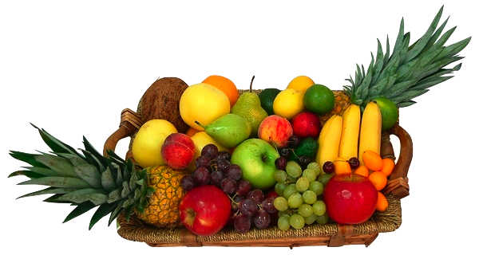
শুভেচ্ছা

Slide 2
আজকের পাঠ
শ্রেণিঃ৪র্থ
বিষয়ঃ প্রাথমিক বিজ্ঞান
সাধারনপাঠ- খাদ্য
বিশেষ পাঠঃ “আমরা কেন খাই-------- চাহিদা পূরণ করা যায়।”
সময়ঃ ৪৫ মিনিট
তারিখঃ 25/05/2022ইং

Slide 4
পাঠশেষে শিশুরা যা শিখবেঃ
শিক্ষার্থীরা খাদ্য গ্রহণের প্রয়োজনীয়তা সম্পর্কে জানবে।
খাদ্যের বিভিন্ন উপাদান ও এর উৎস সম্পর্কে জানবে এবং বলতে ও লিখতে পারবে।

Slide 5
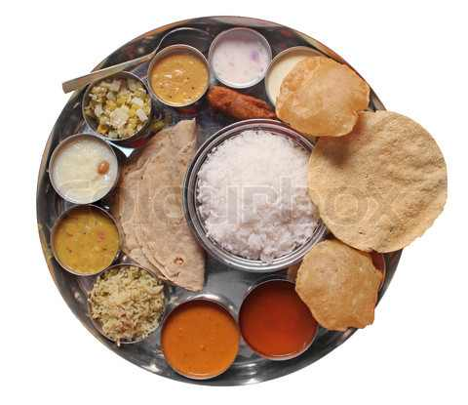
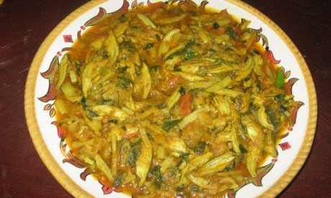
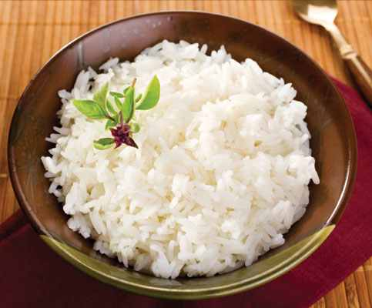
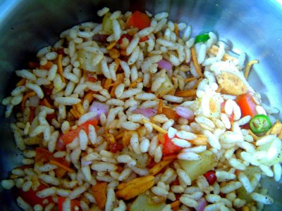
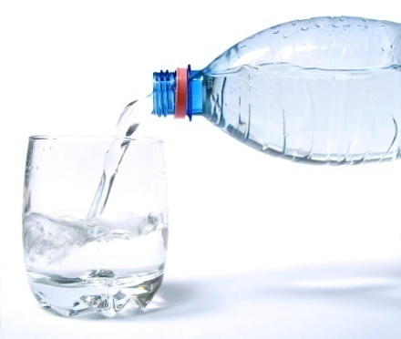
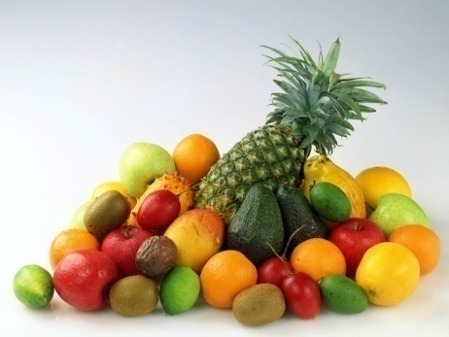
হরেক রকম খাবার দিয়ে
কর ভুরিভোজ,
আমিষ আছে ছোটমাছে
খাও যদি রোজ।
শর্করা পাবে তুমি
আলু আর ভাতে,
তেল-মাখা ঝালমুড়ি
স্নেহ আছে তাতে।
নিরাপদ পানি খাও
ফল প্রতিদিন
পেয়ে যাবে খনিজ লবণ
সাথে ভিটামিন।।

Slide 6
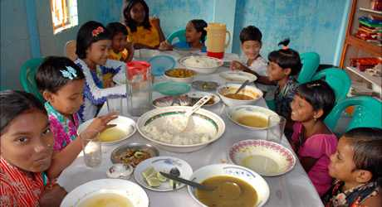
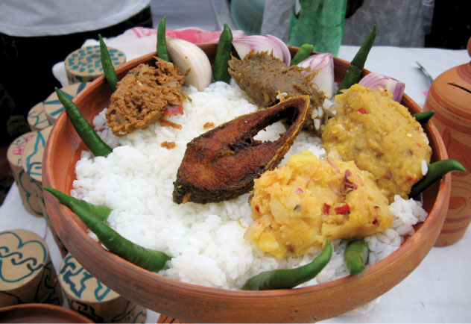
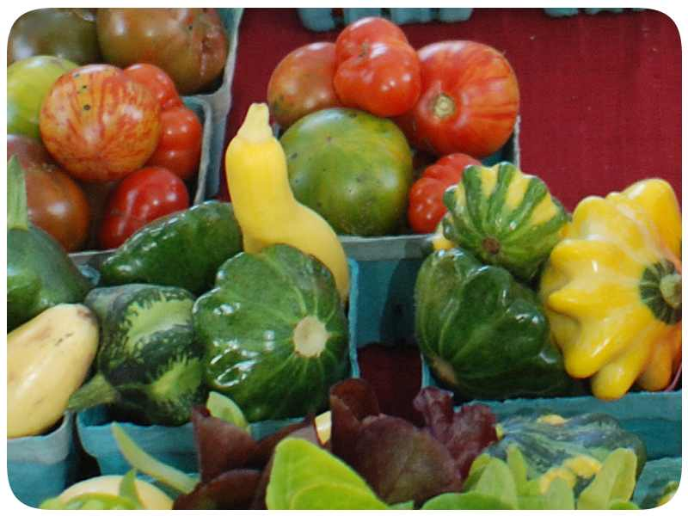
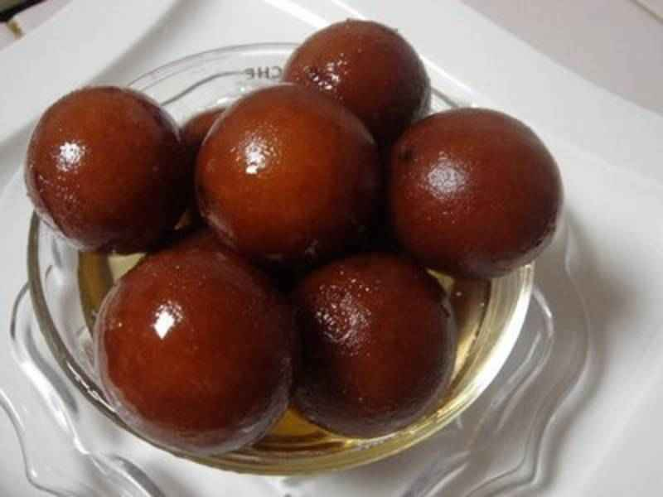
?

Slide 7
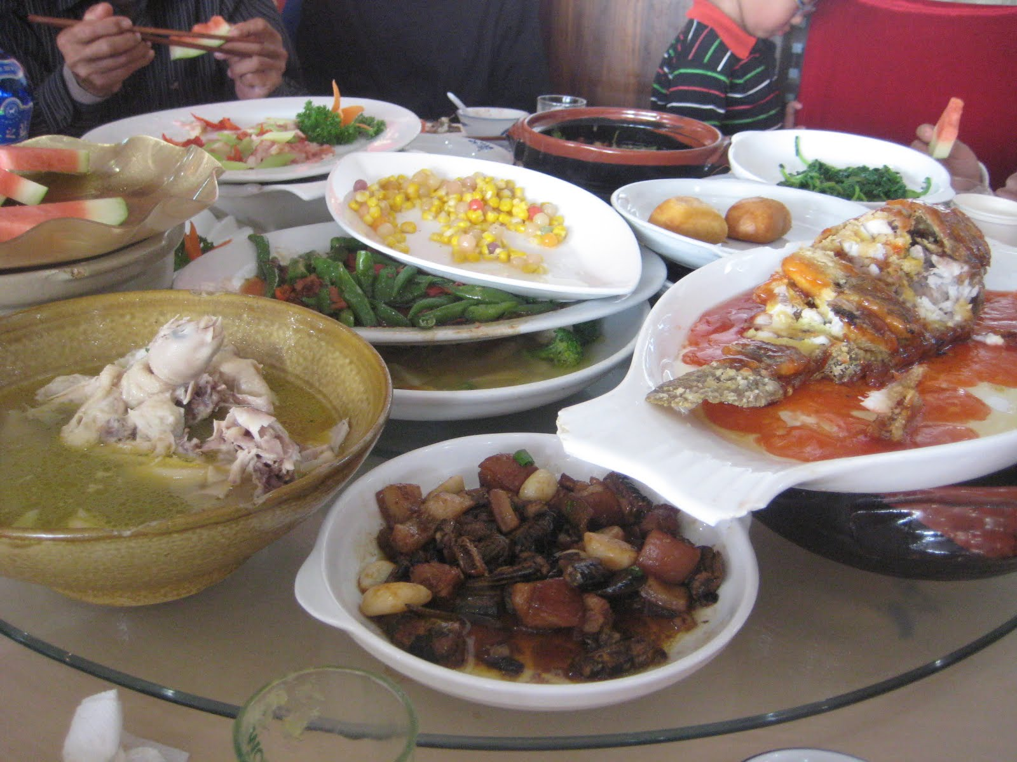
পাঠ ঘোষণা
খাদ্য

Slide 8
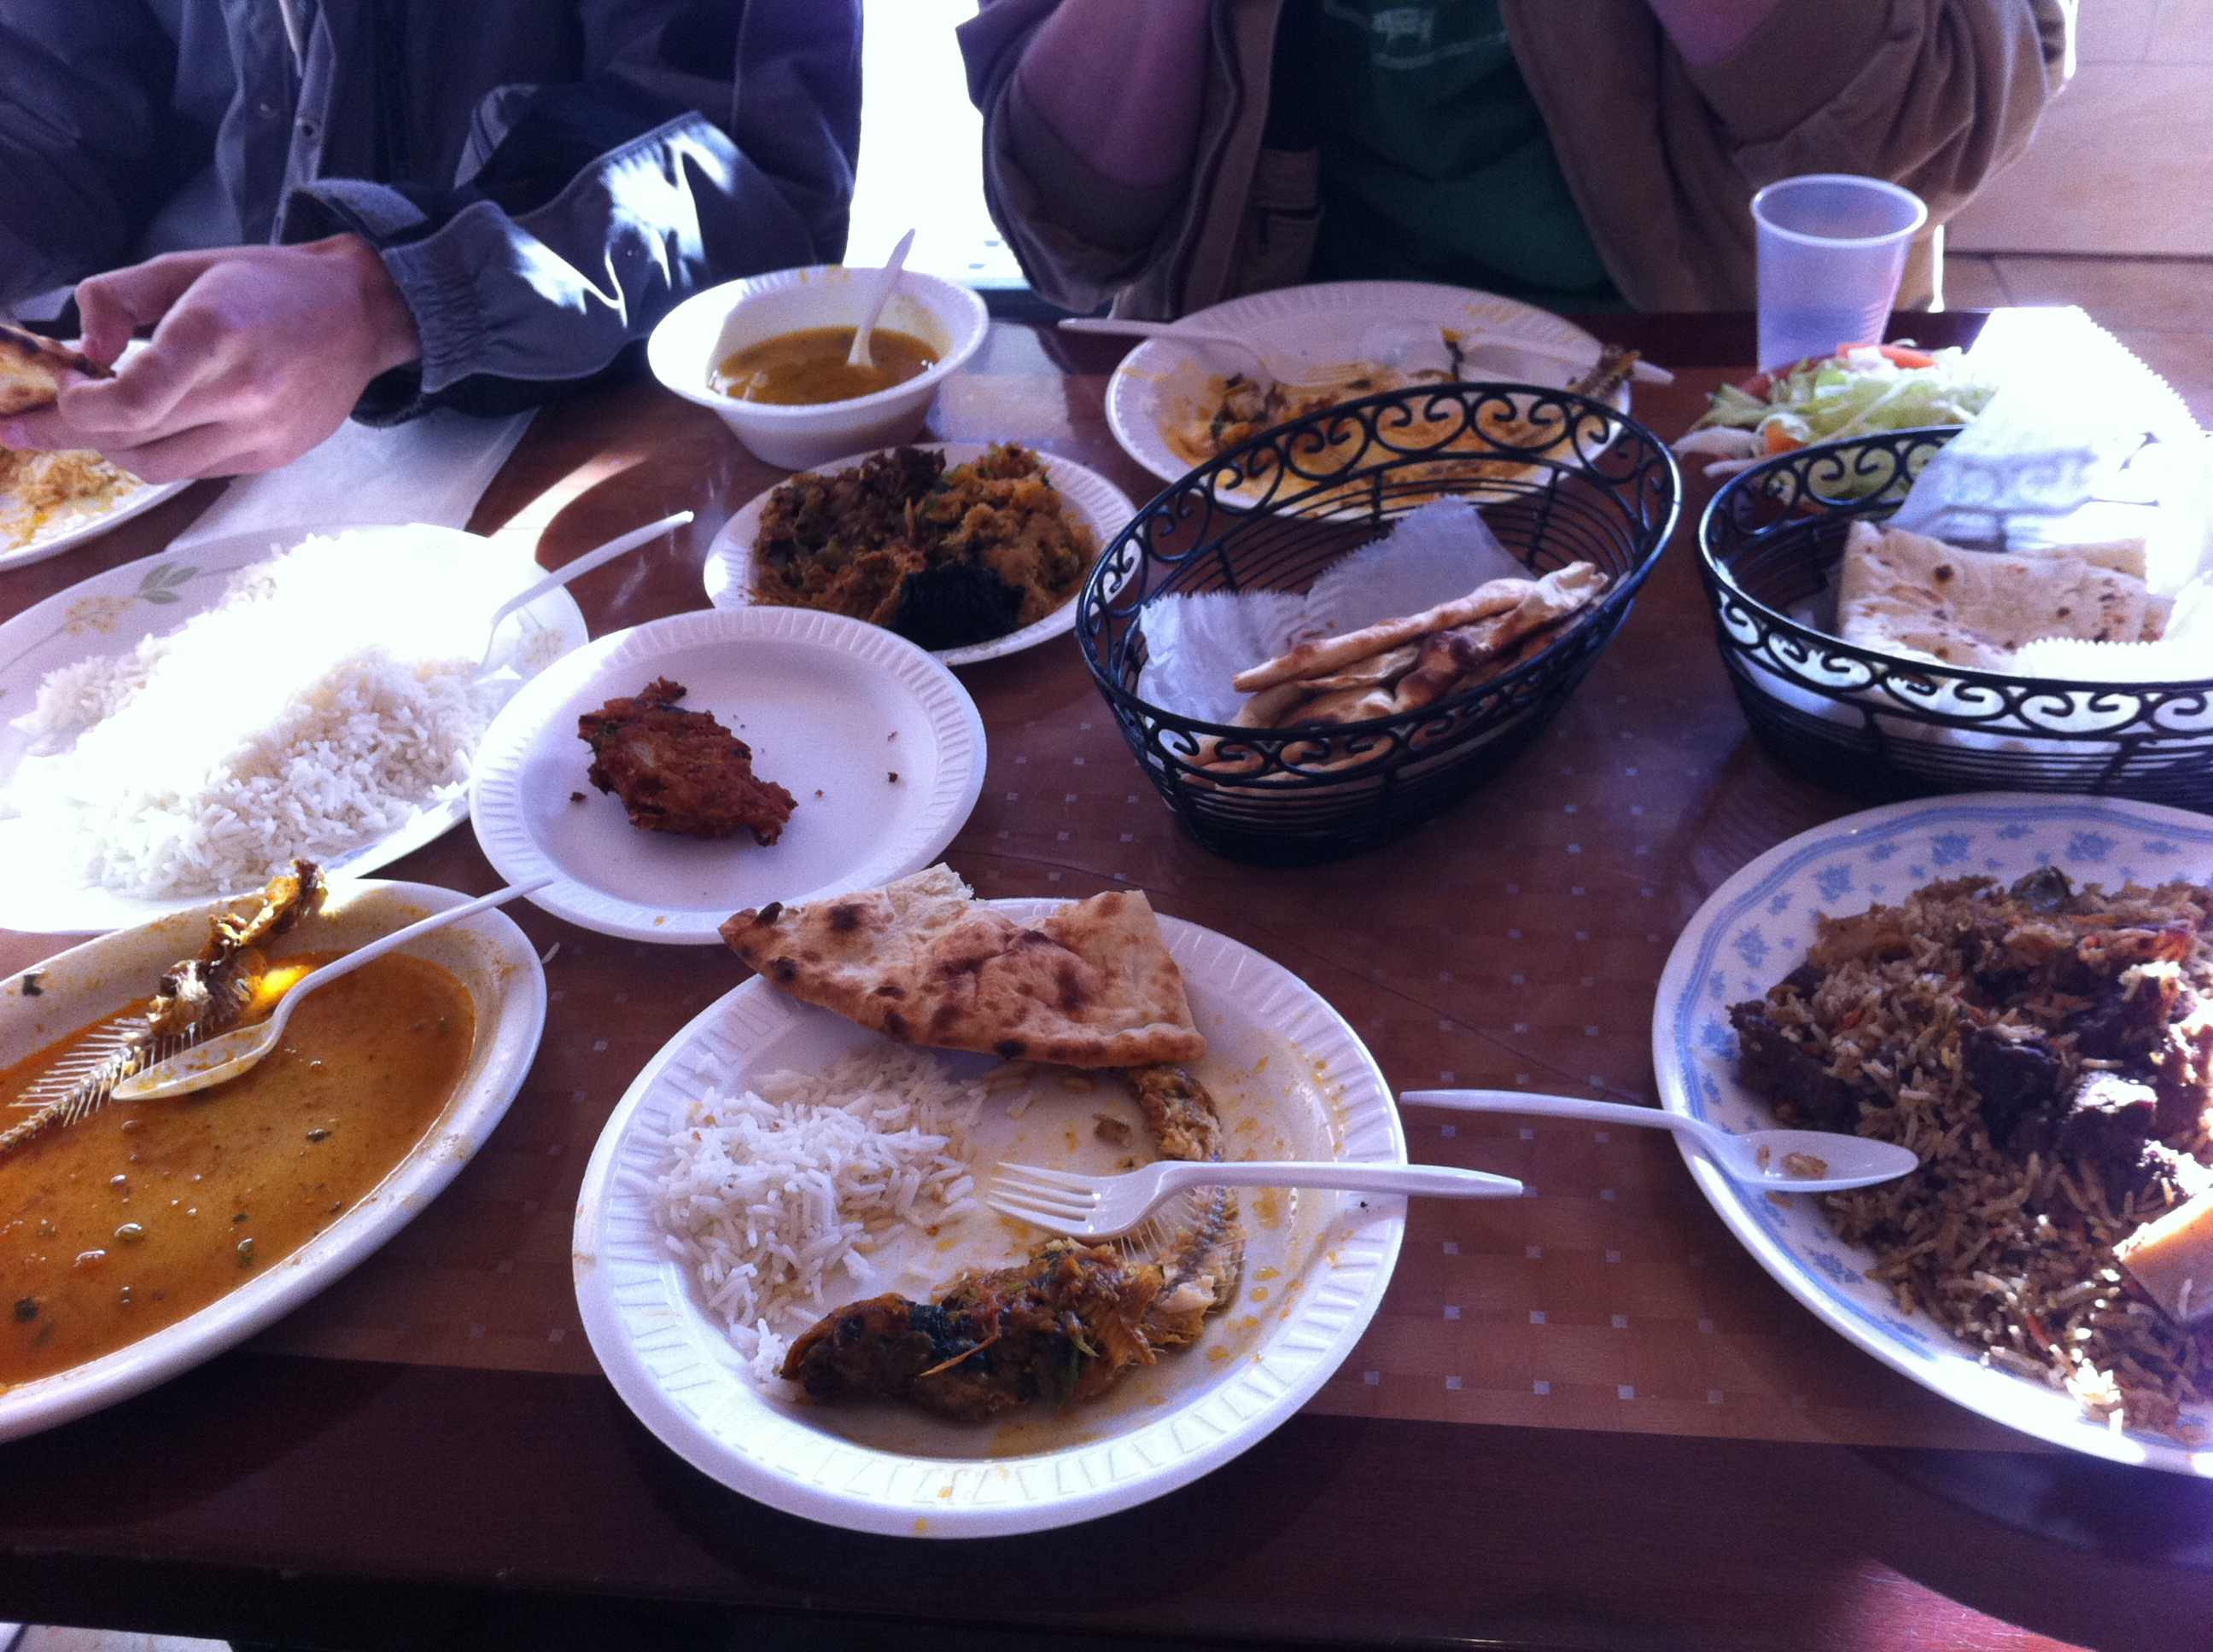
ছবির সাহায্যে আলোচনাঃ
হরেক রকম খাবার

Slide 9
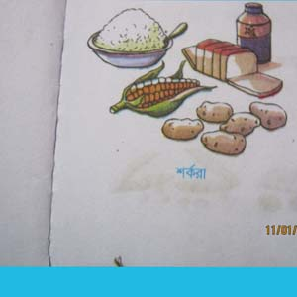
ছবির সাহায্যে আলোচনাঃ
শর্করা
শর্করা দেহে শক্তি যোগায়

Slide 10
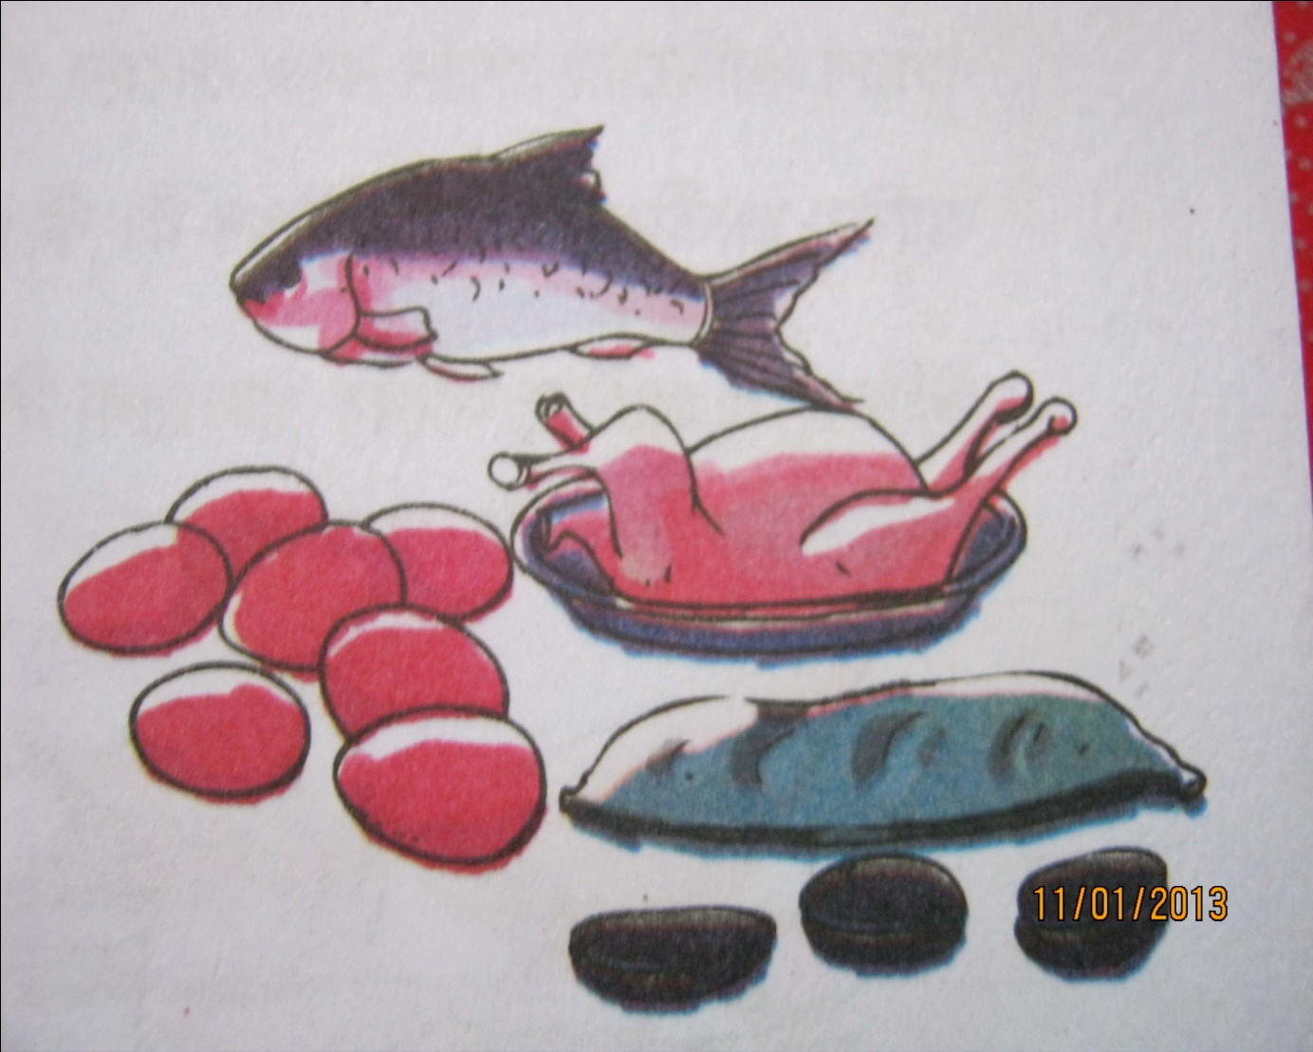
ছবির সাহায্যে আলোচনাঃ
আমিষ
আমিষ দেহের গঠন, ক্ষয়পূরণ ও বৃদ্ধিসাধন করে

Slide 11
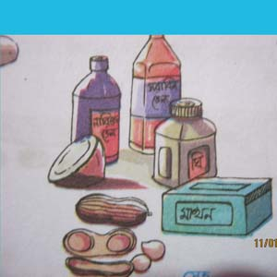
ছবির সাহায্যে আলোচনাঃ
স্নেহ
স্নেহ শরীরের তাপমাত্রা নিয়ন্ত্রন করে, ত্বক ভাল রাখে

Slide 12
ছবির সাহায্যে আলোচনাঃ
পানি
শরীরের বিভিন্ন কাজ সুষ্ঠুভাবে সম্পাদনের জন্য পানি খুবই গুরুত্বপূর্ণ

Slide 13
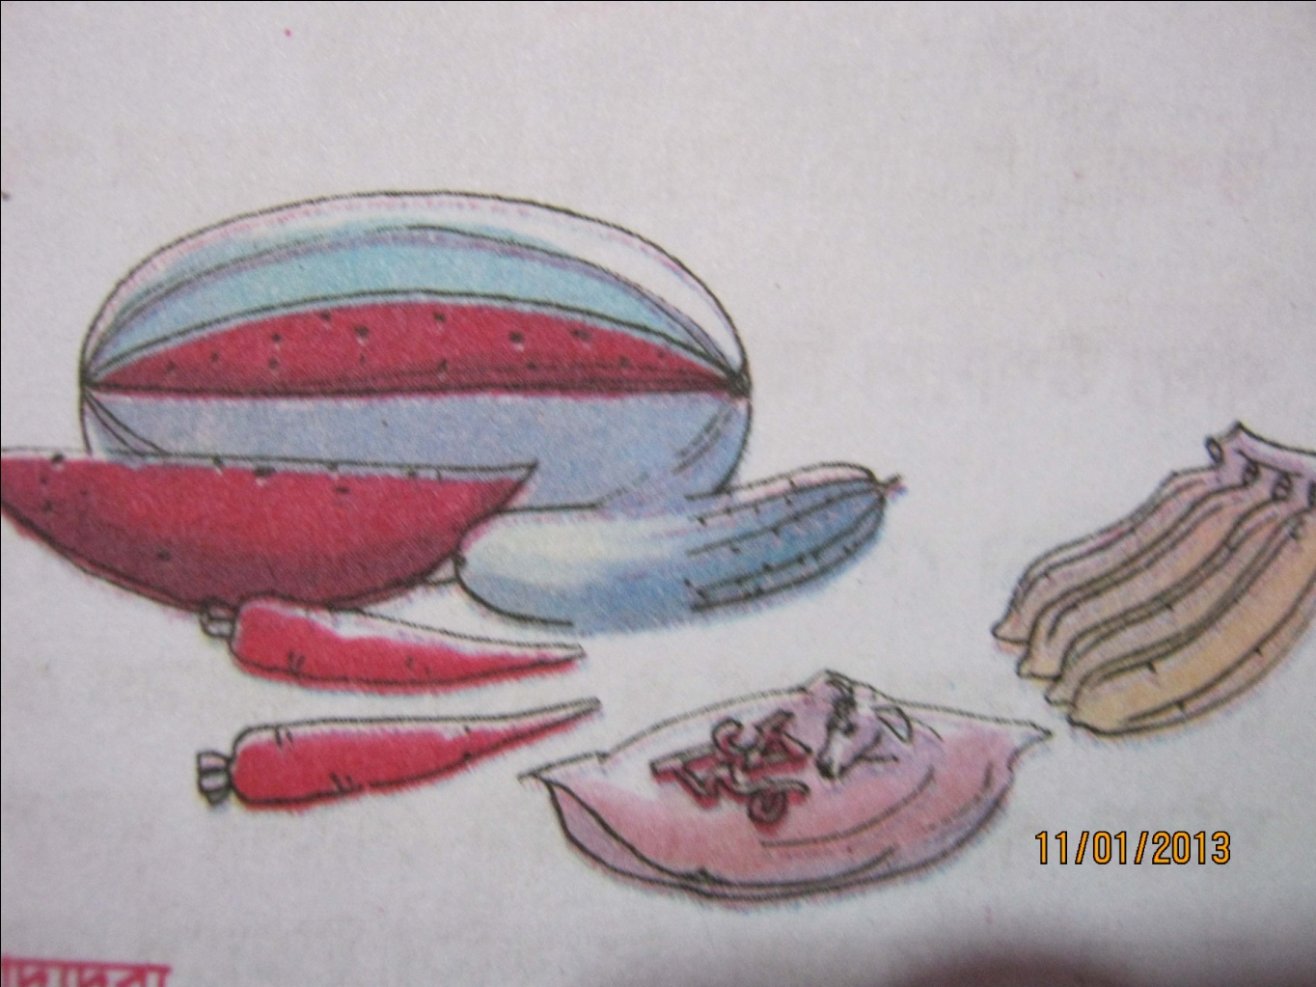
ছবির সাহায্যে আলোচনাঃ
ভিটামিন
ভিটামিন দেহে রোগ প্রতিরোধ করে

Slide 14
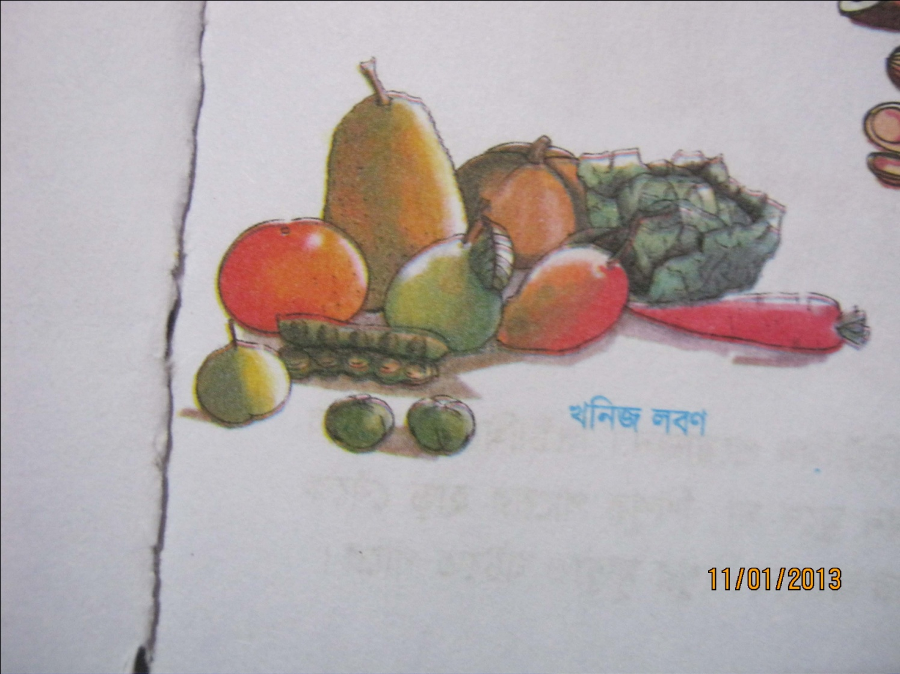
ছবির সাহায্যে আলোচনাঃ
খনিজ লবণ
খনিজ লবণ হাড় ও দাঁত গঠণে গুরুত্বপূর্ণ ভূমিকা পালন করে

Slide 15
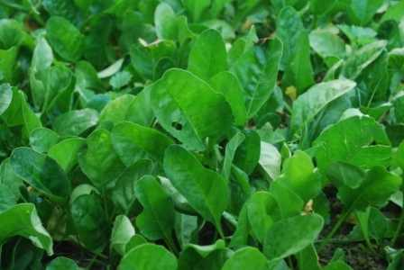
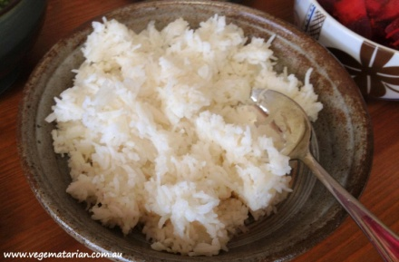
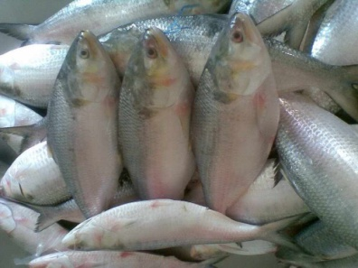
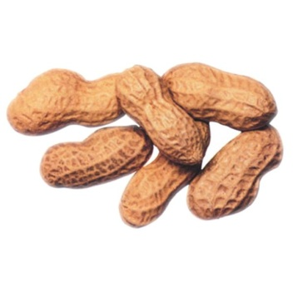
দেখ ও বলঃ
খনিজ লবন
ভিটামিন
শর্করা
খাদ্য উপাদান
পানি
আমিষ
স্নেহ

Slide 16
প্রদত্ত শব্দগুলো দিয়ে শুণ্যস্হান পূরণ করঃ (একাকী কাজ)
ছয়টি
খাবার
আমিষের
খেয়ে
বৃদ্ধি
ক। শরীর সুস্থ ও সবল রাখার জন্য আমরা............খাই।
খ। প্রতিদিন নির্দিষ্ট সময় অন্তর আমরা............থাকি।
গ। খাদ্যের মোট উপাদান ...............।
ঘ। প্রয়োজনমত খাবার না খেলে দেহের .........ঠিকমত হবেনা।
ঙ। ............অভাবে শরীরের বৃদ্ধি ঘটেনা।

Slide 17
প্রশ্নগুলোর উত্তর দাওঃ(জোড়ায় কাজ)
প্রশ্নঃ খাদ্যের উপাদান কয়টি ও কী কী?
আমিষ জাতীয় খাবার শরীরের জন্য গুরুত্বপূর্ণ কেন?

Slide 18
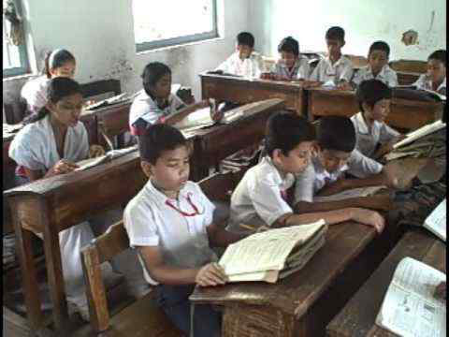
নিরব পাঠ
৫মিনিট

Slide 19
সঠিক উত্তরের বাম পাশে টিক চিহ্ন দাওঃ(জোড়ায় কাজ)
ক। যেসব দ্রব্য আমাদের শরীরে পুষ্টি সাধন করে তাকে বলে----
১। আমিষ ২। ফলমূল ৩। খাদ্য ৪। পানি
খ। খাদ্যের মোট উপাদান--------
১। পাঁচটি ২। তিনটি ৩। সাতটি ৪। ছয়টি
গ। স্নেহ জাতীয় খাবার হল-----------
১। মাখন ২। ডিম ৩। শিম ৪। গাজর
ঘ। আমিষ ---------
১। ৩ প্রকার ২। ২ প্রকার ৩। ৪ প্রকার ৪। ৫ প্রকার

Slide 20
প্রশ্নগুলোর উত্তর লেখঃ(দলীয় কাজ)
প্রশ্নঃ খাদ্য কী? খাদ্য কেন প্রয়োজন?
প্রশ্নঃ শরীর গঠনে আমিষ কিভাবে কাজ করে?

Slide 21
নিচের ছকটি পূরণ করঃ (দলীয় কাজ)
খাদ্য উপাদান
৫টি করে উৎসের নাম
শর্করা
ভাত, আলু, ভুট্টা পাউরুটি, মধু
আমিষ
মাছ, মাংস, ডিম, সীমের বীচি, ডাল
স্নেহ বা তেল
বাদাম, মাখন, ঘি, তেল, বাটার অয়েল
পানি
নলকূপ, ঝরণা, পুকুর, নদী, বৃষ্টি
ভিটামিন
কলা, তরমুজ, শসা, শাক-সবজি, আমলকি
খনিজ লবণ
পালং শাক,গাজর, আম, পেয়ারা, পেঁপে

Slide 22
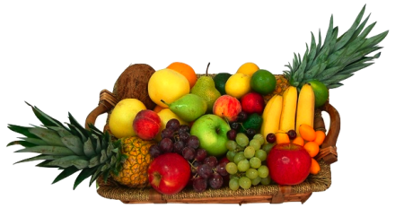
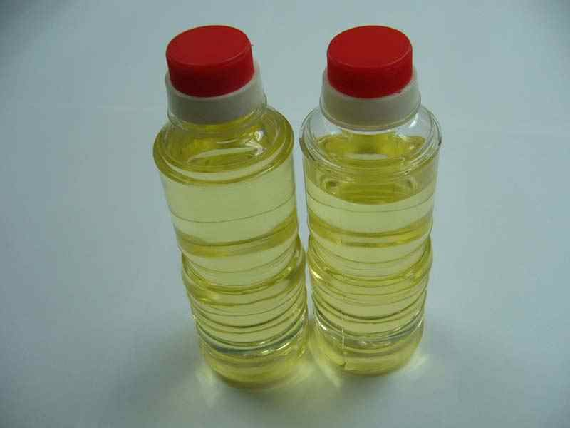
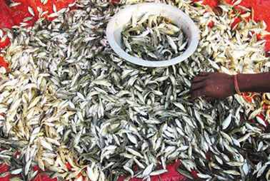
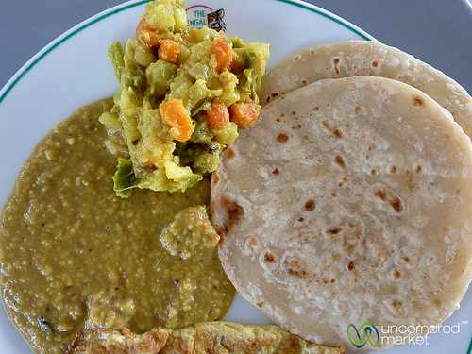
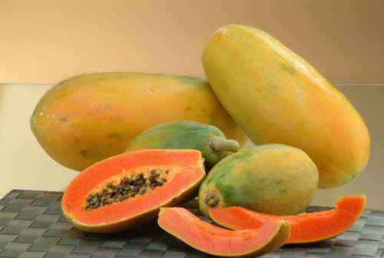
নিরাময়ঃ
ছবির সাথে খাদ্য উপাদান মিল করঃ
স্নেহ
শর্করা
শর্করা
আমিষ
স্নেহ
পানি
পানি
খনিজ লবণ
ভিটামিন
আমিষ
খনিজ লবন
ভিটামিন

